Slide 1
Придаточные пазухи носа, сосцевидные отростки и височные кости
Сертификационный курс
«Лабораторное дело в рентгенологии»
Тихмянов Андрей Юрьевич

Slide 2
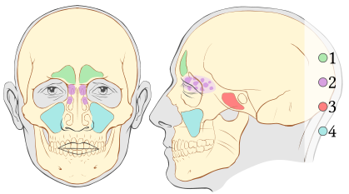
Придаточные пазухи носа
верхнечелюстная (гайморова) пазуха (парная) — наиболее крупная из околоносовых пазух, расположена в верхней челюсти.
лобная пазуха (парная) — расположена в лобной кости.
решётчатый лабиринт (парный) — сформирован ячейками решётчатой кости.
клиновидная (основная) пазуха (непарная) — располагается в теле клиновидной (основной) кости.

Slide 3
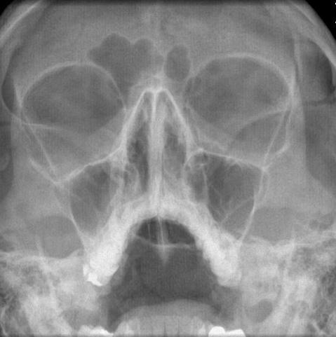
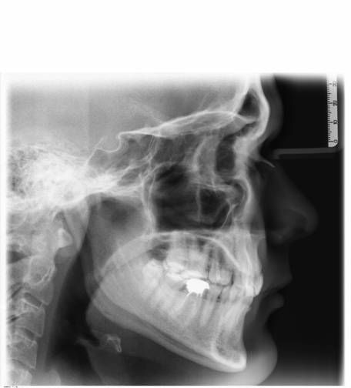
Придаточные пазухи носа

Slide 4
Придаточные пазухи носа (укладки)
Основные проекции
Боковая проекция
Передняя проекция
Теменно акантиальная проекция
Специальные проекции
Подбородочно-теменная проекция
Теменно-акантиальная трансоральная проекция

Slide 5
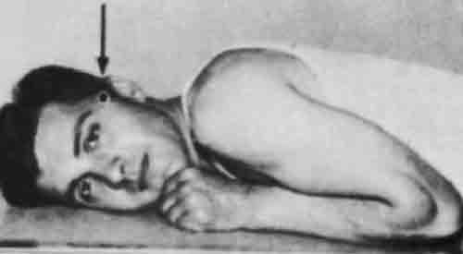
Боковая проекция

Slide 6
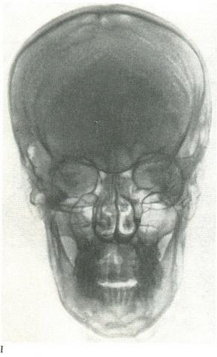
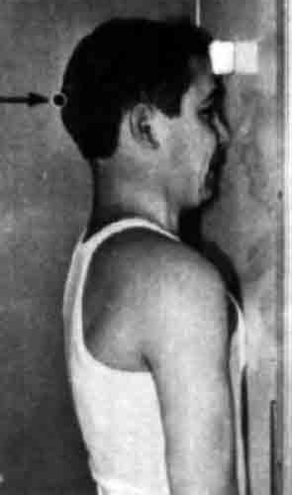
Передняя проекция

Slide 7
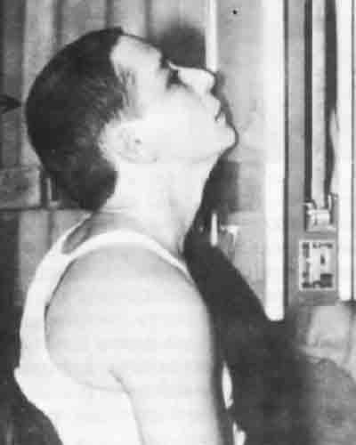
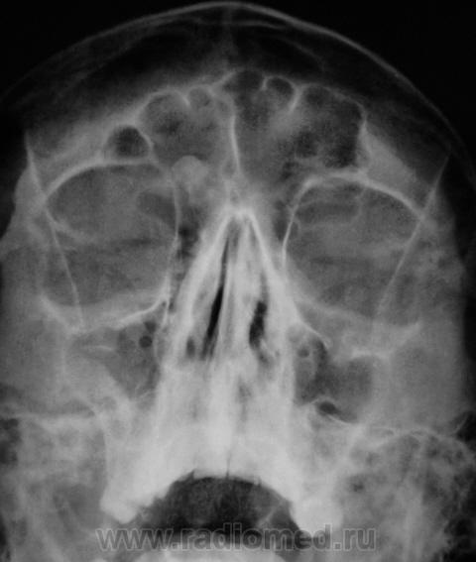
Теменно-акантиальная проекция

Slide 8
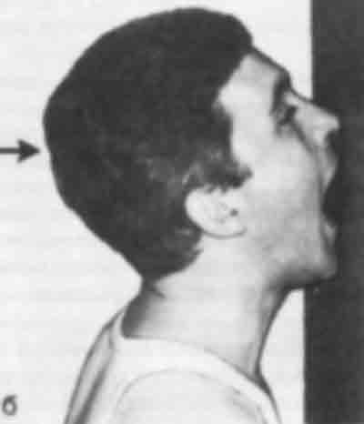
Теменно-акантиальная проекция с открытым ртом

Slide 9
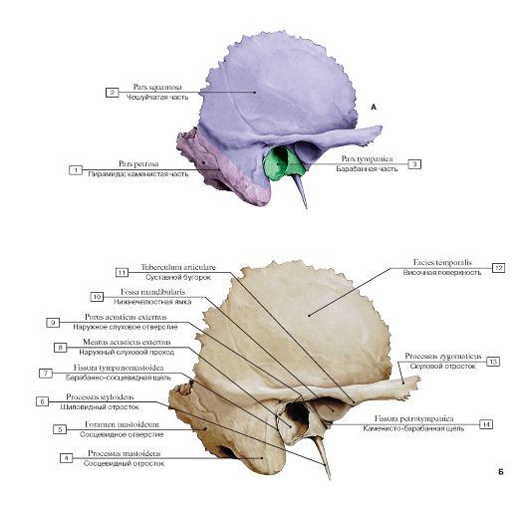
Височная кость

Slide 10
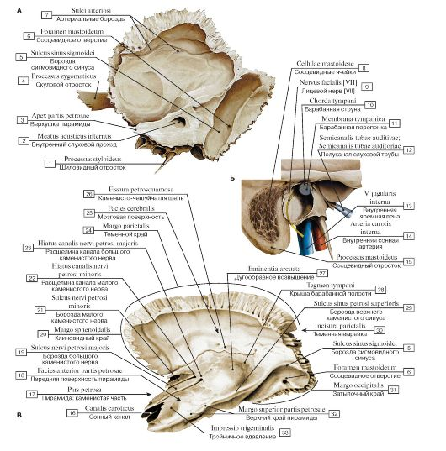
Височная кость

Slide 11
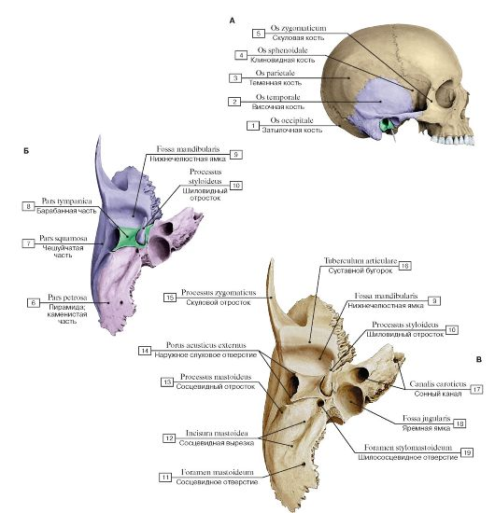
Височная кость

Slide 12
Височная кость
Обзорный снимок области сосцевидного отростка (по Шюллеру) Снимок дает возможность не только судить о типе сосцевидного отростка, о положении синуса, но и о патологических изменениях — завуалированности клеток его, стушеванности перегородок между ними и т. д.
Обзорный снимок области пирамиды (по Майеру) хорошо видны стенки костного слухового прохода, барабанная полость, вход в пещеру, сама пещера и окружающие ее части.
Поперечный снимок пирамиды (по Стенверсу) хорошо контурируется лабиринт, внутренний слуховой проход и верхушка пирамиды.

Slide 13
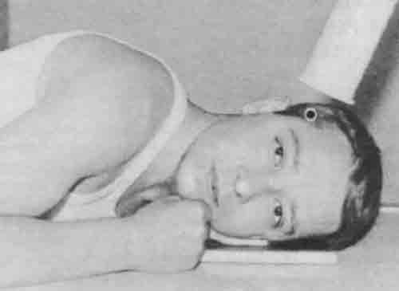
Обзорный снимок уха и, в частности, области сосцевидного отростка (по Шюллеру)
Голову исследуемого укладывают на кассете так, чтобы больная сторона была обращена вниз.
Центральный луч направлен через бугор теменной кости косо каудально, причем он образует с плоскостью кассеты острый угол 30—35°.
На снимке получается совпадение наружного и внутреннего слуховых проходов в виде темного кружка; впереди негo хорошо определяется сустав нижней челюсти, а кзади лежит сосцевидный отросток, ограниченный сверху четкой линией (верхняя грань пирамиды, и крыша барабанной полости), а сзади — линией синуса.

Slide 14
Рентгенограмма (а) и схема (б) височной кости в косой проекции по Шюллеру:
1 - передняя поверхность пирамиды; 2 - задняя поверхность пирамиды; 3 - пневматические ячейки сосцевидного отростка; 4 - верхушка сосцевидного отростка; 5 - головка нижней челюсти; 6 - наружное и внутреннее слуховое отверстие.

Slide 15
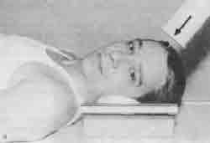
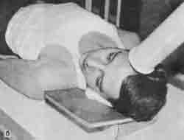
Рентгенография височной кости в осевой проекции по Майеру:
Больной лежит на спине, руки вытянуты вдоль туловища. Подбородок слегка приведен к груди. Голову больного поворачивают в сторону таким образом, чтобы срединная сагиттальная плоскость образовала с плоскостью стола угол 45°, а плоскость физиологической горизонтали была перпендикулярна плоскости стола. Ушную раковину отгибают кпереди. Кассету размером 13х18 см на клиновидной подставке подкладывают под исследуемое ухо с таким расчетом, чтобы она располагалась по отношению к плоскости стола под углом 15°, открытым кнаружи. Наружное слуховое отверстие исследуемой стороны должно находиться по средней линии кассеты на 3 см выше ее центра. Используют узкий тубус или формируют поле необходимых размеров с помощью щелевой диафрагмы.
Фокусное расстояние — 80 — 100 см. Для стабильного удержания головы под затылок больного подкладывают мешочки с песком. Рентгеновскую трубку скашивают в каудальном направлении, и пучок рентгеновского изучения направляют под углом 45° через лобный бугор противоположной стороны на наружное слуховое отверстие исследуемого уха.

Slide 16
Рентгенограмма и схема височной кости в осевой проекции по Майеру:
1 - пирамида височной кости; 2 - верхушка пирамиды; 3 - сосцевидная пещера; 4 - наружный слуховой проход; 5 - головка нижней челюсти.

Slide 17
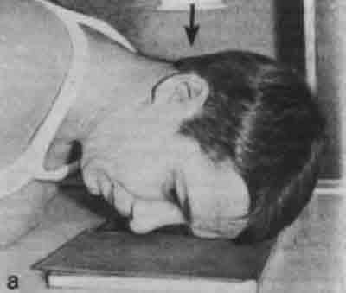
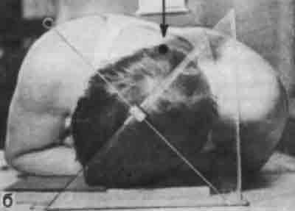
Рентгенограмма и схема височной кости в осевой проекции по Стенверсу
Больной лежит на животе, руки вытянуты вдоль туловища либо подложены под грудь. Голова повернута в сторону таким образом, чтобы срединная сагиттальная плоскость ее составляла с плоскостью стола угол в 45°. Подбородок прижат к передней поверхности шеи. Кассету размером 18х24 см помещают в поперечном положении, сверху перекрывают неподвижной отсеивающей решеткой. Поочередно экспонируют правую и левую половины кассеты, экранируя другую половину листом просвинцованной резины.
Больной прилежит к кассете верхнеглазничным краем, скуловой костью и кончиком носа. Наружное слуховое отверстие должно находиться на 2 см ниже центра экспонируемой половины кассеты. Рентгеновскую трубку скашивают в краниальном направлении, и пучок рентгеновского излучения направляют под углом 10° в центр экспонируемой половины кассеты. Используют узкий тубус или формируют поле необходимых размеров с помощью щелевой диафрагмы. Фокусное расстояние — 80 — 100 см.

Slide 18
Рентгенограмма и схема височной кости в осевой проекции по Стенверсу:
1 - верхушка пирамиды; 2 - внутренний слуховой проход; 3 - костный лабиринт; 4 - верхушка сосцевидного отростка; 5 - головка нижней челюсти

Slide 19
Углы наклона рентгеновской трубки при внутриротовой периапикальной рентгенографии по С.Л. Копельману и Л.Г. Берман

